Slide 1
Componentes de Interface
Prof. Hécrules Santos
2023.1

Slide 2
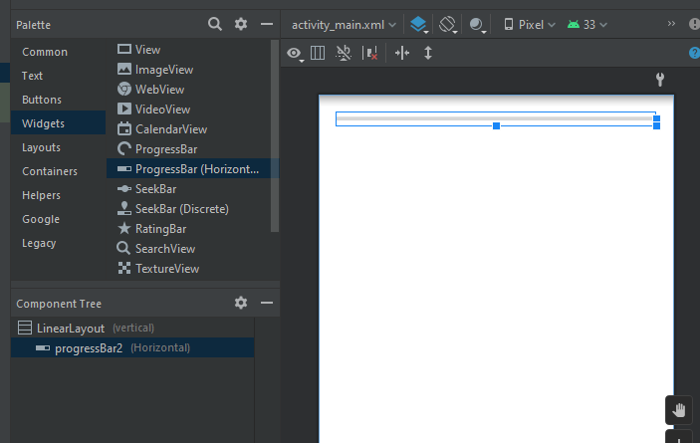
ProgessBar

Slide 3
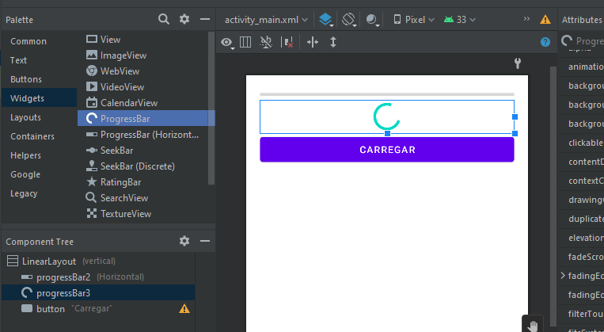

Slide 4
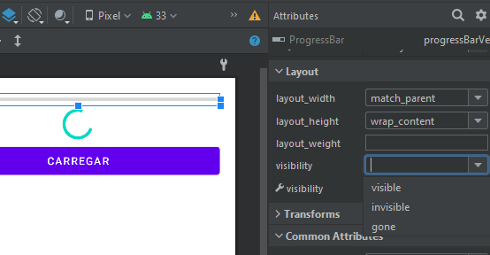
Visible – A ProgressBar continua fixa no local onde foi alinhado, aparecendo para o usuário.
Invisible – O Componente não aparece mas continua no layout, não aparece para o usuário
Gone – O componente não parece para o usuário e nem para o desenvolvedor. Mas ele continua no projeto.

Slide 5

Você pode fazer esse carregamento em um loop ou ainda pode fazer com que o progresso carrega toda vez que o usuário click em um botão.
public void carregarProgresso ( ){ ProgressBar carregamentoHorizontal = findViewById(R.id.progressBarHorizontal); for(int i = 0; i<100; i++){ carregamentoHorizontal.setProgress(i); } }

Slide 6
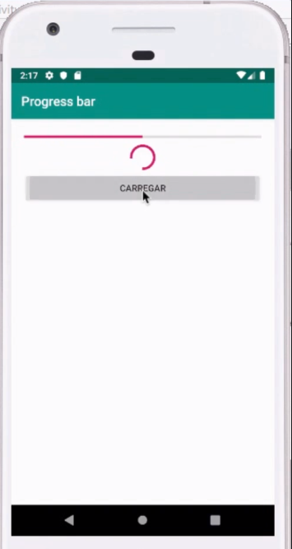
public class MainActivity extends AppCompatActivity { private ProgressBar BarraHorizontal; private ProgressBar BarraCircular; private int progresso = 0; @Override protected void onCreate(Bundle savedInstanceState) { super.onCreate(savedInstanceState); setContentView(R.layout.activity_main); BarraHorizontal = findViewById(R.id.progressBarHorizontal); BarraCircular = findViewById(R.id.progressBarCircular); BarraCircular.setVisibility(View.GONE); } public void carregarProgress (View v) { this.progresso += this.progresso; //incrementa toda vez que clicar no botão BarraHorizontal.setProgress(this.progresso); BarraCircular.setVisibility(View.VISIBLE); //torna a barra visível if (progresso == 10) { BarraCircular.setVisibility(View.GONE); //Oculta a barra } } }

Slide 7
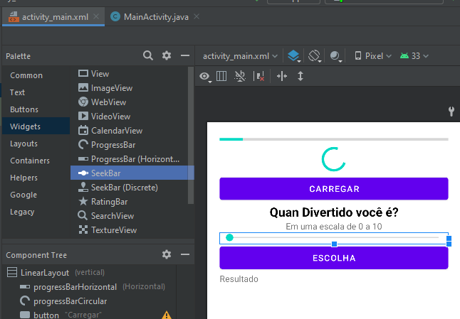
SeekBar
public class MainActivity extends AppCompatActivity { private SeekBar barEscala; private TextView textResultado;]
@Override protected void onCreate(Bundle savedInstanceState) { super.onCreate(savedInstanceState); setContentView(R.layout.activity_main); barEscala = findViewById(R.id.seekBarEscala); textResultado = findViewById(R.id.textViewResultado); barEscala.setOnSeekBarChangeListener(new SeekBar.OnSeekBarChangeListener() {
@Override public void onProgressChanged(SeekBar seekBar, int i, boolean b) { } @Override public void onStartTrackingTouch(SeekBar seekBar) { } @Override public void onStopTrackingTouch(SeekBar seekBar) { }

Slide 8
SeekBar
barEscala.setOnSeekBarChangeListener(new SeekBar.OnSeekBarChangeListener() {
@Override public void onProgressChanged(SeekBar seekBar, int i, boolean b) {
//chama esse método, quanto clica em cima e ARRASTA. }
@Override public void onStartTrackingTouch(SeekBar seekBar) {
//chama esse método, quanto apenas PRESIONA o clica em cima. } @Override public void onStopTrackingTouch(SeekBar seekBar) {
//chama esse método, quanto SOLTA o clique. }
});

Slide 9
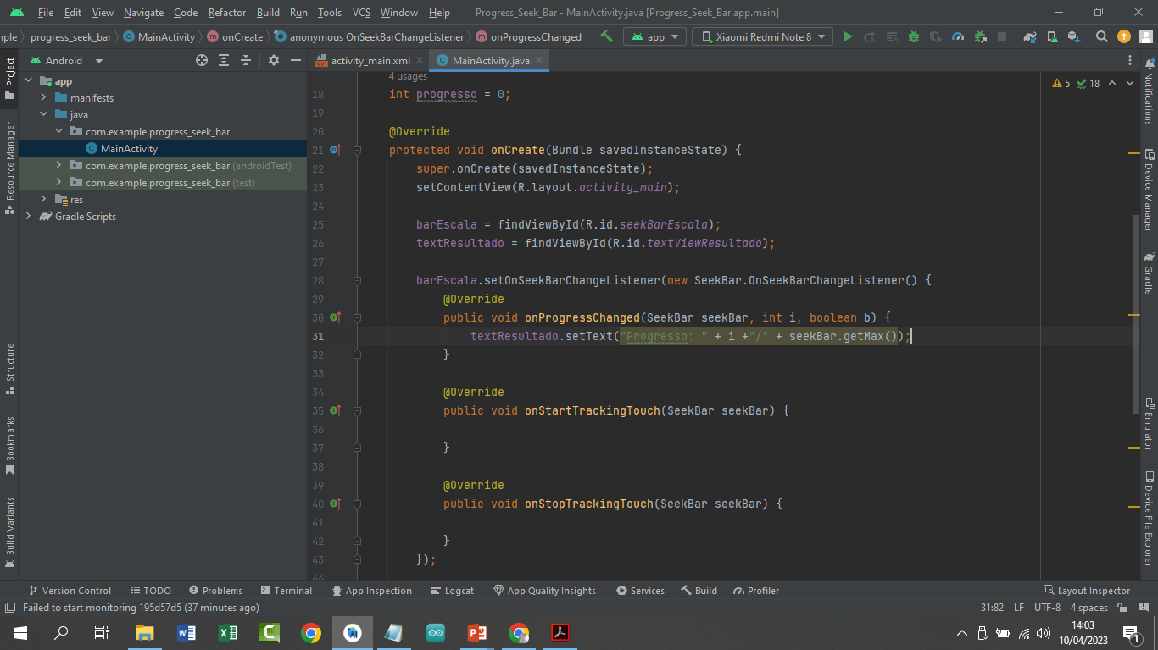
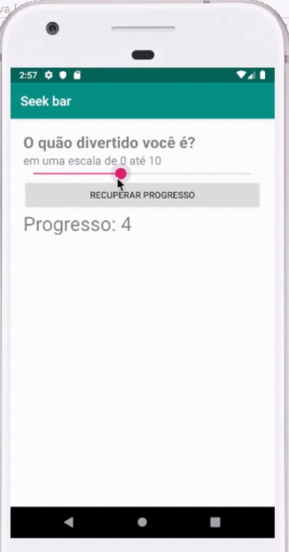

@Override public void onProgressChanged(SeekBar seekBar, int i, boolean b) {
textResultado.setText("Progresso: " + i );
}
ou

